Slide 1
4. История Казахстана 11 кл.
Основные этапы социально-экономической модернизации Казахстана, стабилизация экономики Казахстана на рубеже веков (1998-2001 гг.), инвестиционная политика и иностранные инвестиции в Казахстане, развитие предпринимательства, малый и средний бизнес.
Промышленность и сельское хозяйство в Казахстане на современном этапе, итоги экономического развития (достижения и проблемы), интеграция Казахстана в мировую экономику, мировой финансовый кризис и меры по стабилизации экономики Казахстана
Цель:
продолжить работу по отработке навыков анализа, оценки влияние процесса приватизации на экономику Республики Казахстана;
влияние рыночной экономики на производственные отношения;
процессов интеграции Казахстана в мировую экономику;
исследовать влияние внешней торговли на экономику; анализировать направления модернизации в аграрном секторе.

Slide 2
Основные этапы социально-экономической модернизации Казахстана
1. Дайте определения понятиям:
Инфляция
Цена
Приватизация
Аукцион
Акция
Валовый внутренний продукт (ВВП)
Государственный бюджет
Инвестиции
Прожиточный минимум

Slide 3
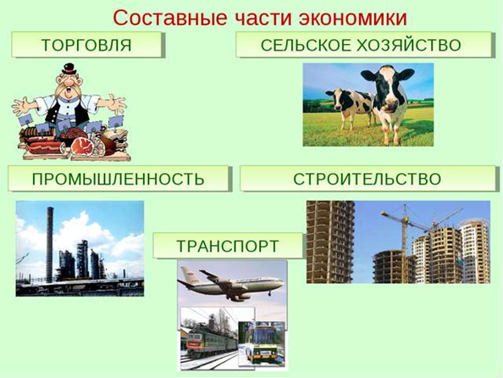
Сравните положение отраслей экономики в первые годы Независимости и на современном этапе
Отрасли экономики | Первые годы независимости | Экономика на современном этапе
Сельское хоз-во
промышленность
строительство
транспорт
торговля

Slide 4
Приватизация
Составь таблицу вопросов по тексту, так чтобы вопросы начинались с указанного слова и отражали тему урока.
Что?
Кто?
Где?
Когда?
Почему?
Как?
Вывод:

Slide 5
стабилизация экономики Казахстана на рубеже веков (1998-2001 гг.)
Составь открытые и закрытые тестовые вопросы.
Используя текст учебника и свои знания (10 заданий)

Slide 6
экономика
Сравните понятия плановая экономика и рыночная экономика
Заполните таблицу. Сделайте вывод
Линии сравнения | Плановая экономика | Рыночная экономика
Цель
Формы собственности
Преимущества
Отрицательные явления
Вывод:

Slide 7
Рыночная экономика
Определите изменения в экономике Казахстана, работая со схемой
Формирование
рыночной экономики

Slide 8
Сельское хозяйство
Проанализируйте направления модернизации в аграрном секторе.
Причины кризиса в сельском хозяйстве | Социально-экономическое развитие Казахстана с 1997 года | Принятые меры (реформы)
1. 2. 3. | После обретения Казахстаном государственной независимости перед республикой встала задача осуществления перехода к рыночной, социально-ориентированной экономике. Однако в начале 90-х годов «политика шла впереди экономики», и это способствовало разрыву экономических связей, во многом искусственных. Разорились субъекты сельского хозяйства, поскольку они перестали получать дотации и субсидии, в итоге колхозы и совхозы оказались банкротами. | 1. 2. 3.
Последствия модернизации 1. 2. | Вывод:

Slide 9
Экономический кризис
Проанализируйте изменения после перехода Казахстана на рыночную экономику
Экономический кризис 90-х перерос в производственно-финансовый. То есть, экономика страны вверглась в гиперинфляцию, которую удалось обуздать только в 1996 году. В период с 1995 по 1997 годы главным направлением реформ стало обеспечение макроэкономической стабилизации, совершенствование законодательной базы, финансовой системы, социальной сферы и производственного сектора, включая демонополизацию, приватизацию, банкротство и санацию предприятий.
Главными достижениями в проведении рыночных реформ с 1997 года являются:
1.
2.
Вывод:

Slide 10
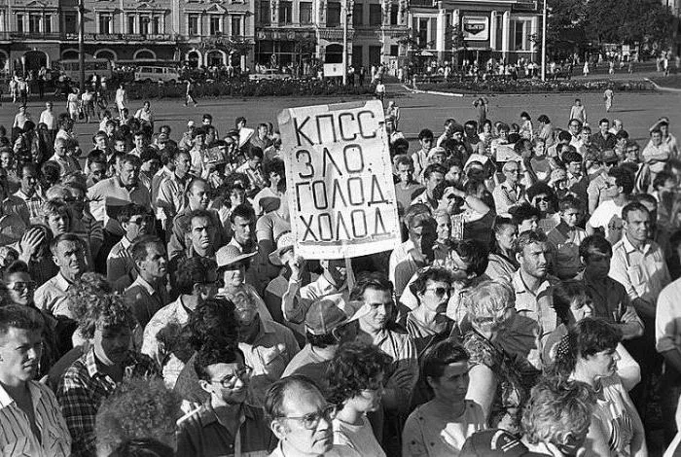
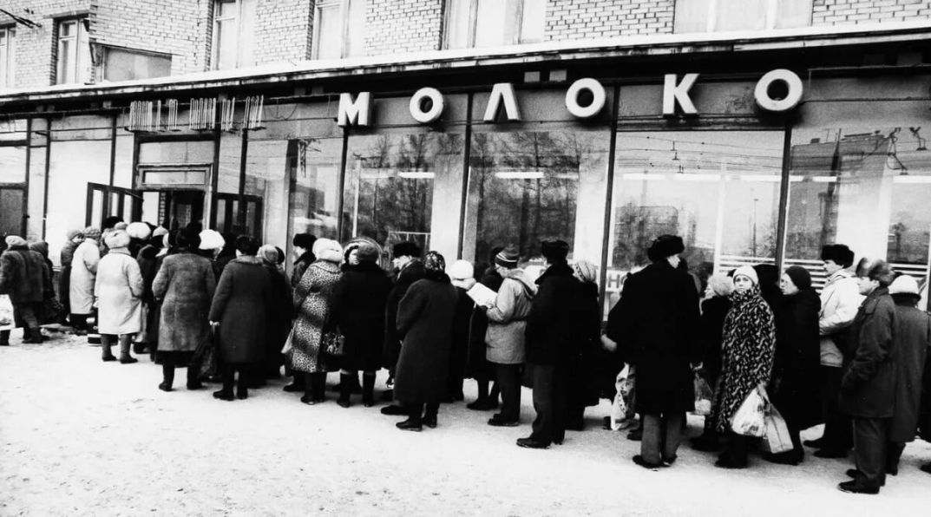
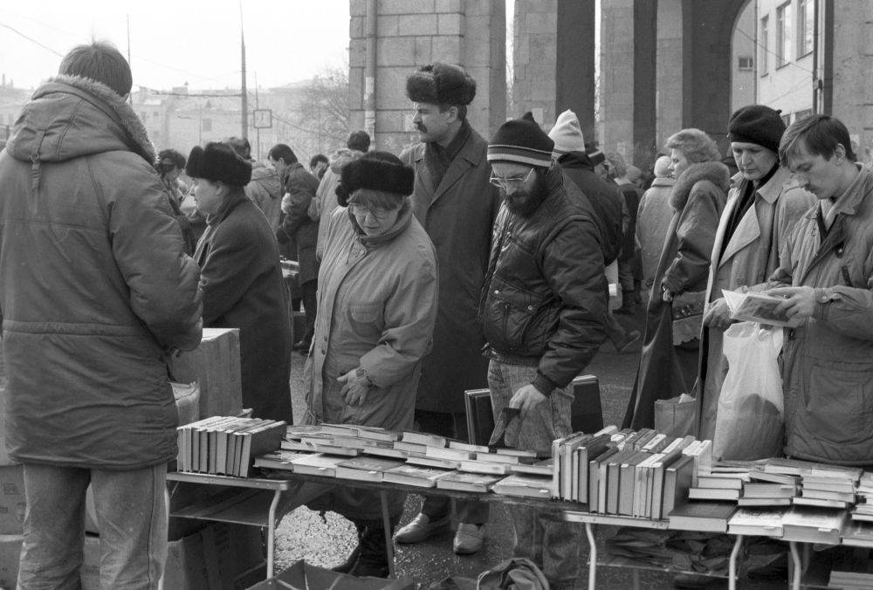
Домашнее задание
К каким годам относятся данные фотографии?
Какую связь они имеют с изученной темой?
Определите причины и следствия событий, изображенных на фото

